Slide 1
Simulación de Partículas en 2D
Pablo Muñoz Haro A01222422
Andrés BarroEncinas A00226225

Slide 2
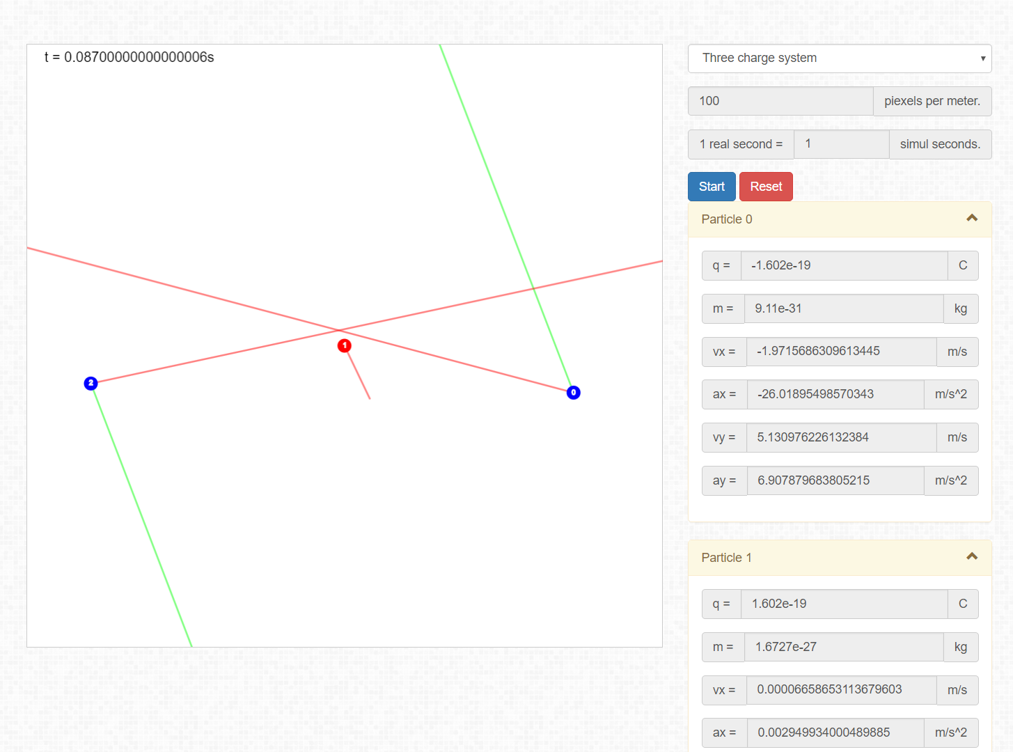
Interfaz gráfica en el explorador
Se colocan cargas puntuales en 2 dimensiones.
Se dibujan los vectores de velocidad y aceleración.
Del lado derecho se muestran los datos de cada partícula. Estos incluyen fuerza, velocidad y energía potencial.
Los valores pueden ser modificados por el usuario.
El programa tratara de simular movimiento de las partículas.

Slide 3
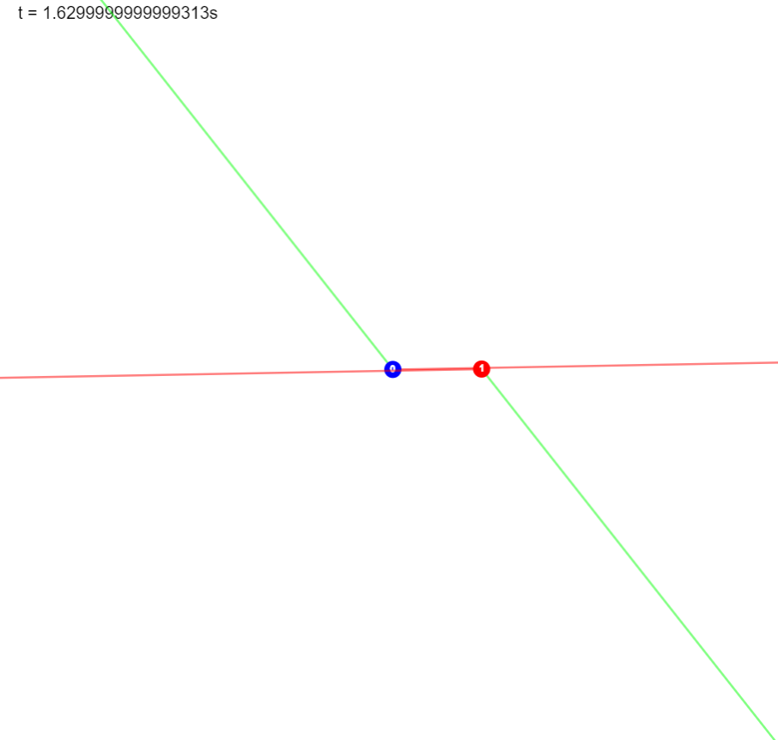
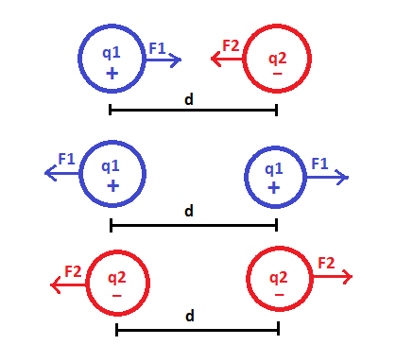
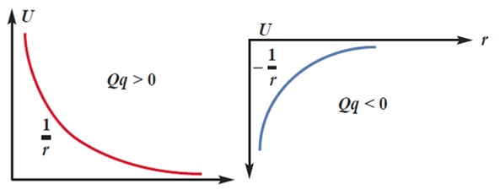
Elementos de electricidad
Ley de Coulomb
Se utiliza para calcular la fuerza entre las partículas y aproximar la aceleración.
Energía potencial eléctrica
El programa calcula la energía potencial de cada particular tomando en cuenta al resto.
Dipolo eléctrico
Es posible representar un dipolo con el programa. Solo hace falta introducir cargas de igual magnitud y signos opuestos.

Slide 4
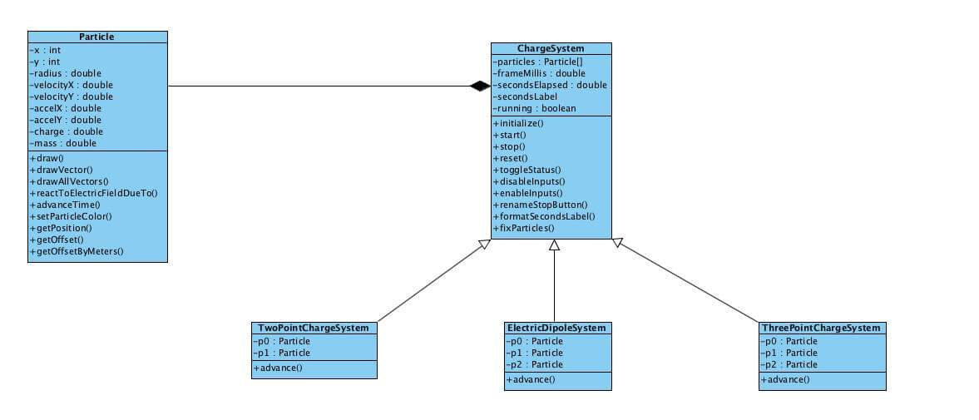
Elementos de Sistemas Computacionales
Programación Orientada a Objetos y Funcional

Slide 5
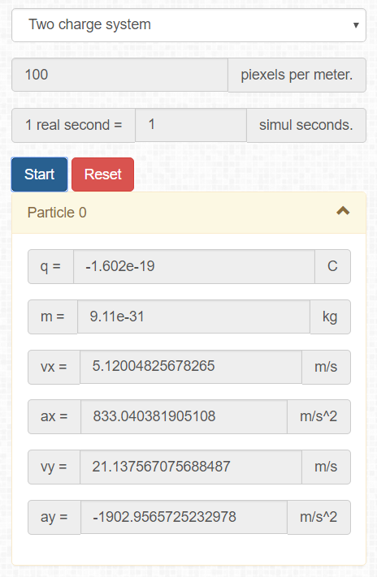
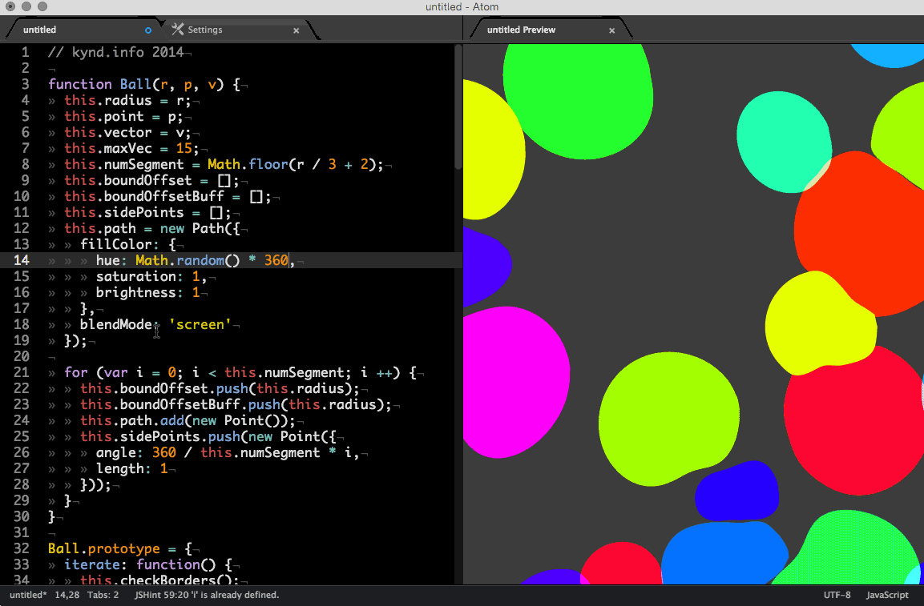
Gráficos en CANVAS
Interfaces de usuario

Slide 6
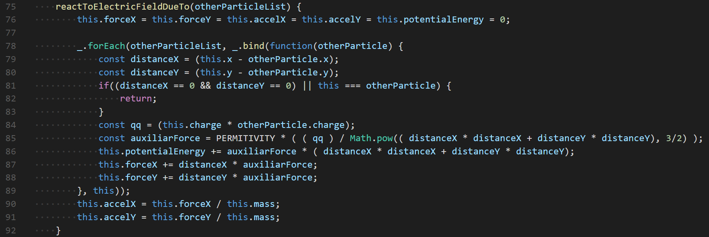
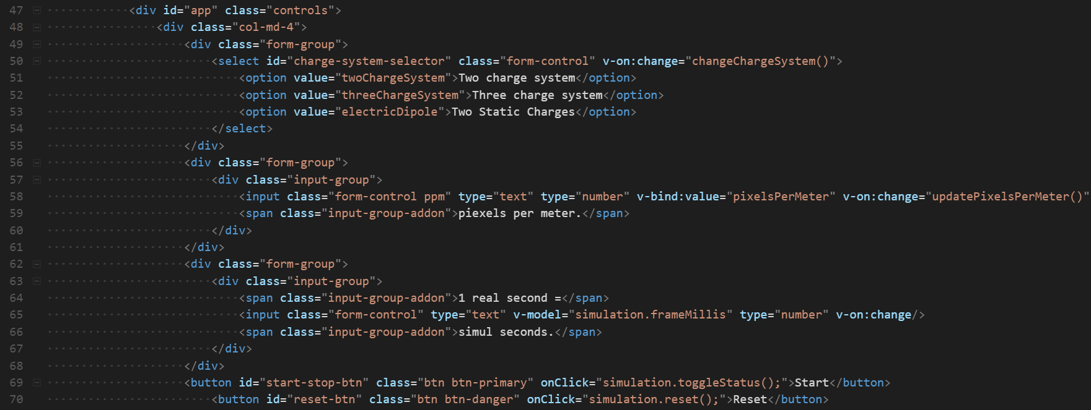
Lenguajes
JavaScript
HTML
Y CSS

Slide 7
Código:
https://github.com/pablo-munoz/proyecto-electro/
Prueba:
https://pablo-munoz.github.io/proyecto-electro/

